Slide 1
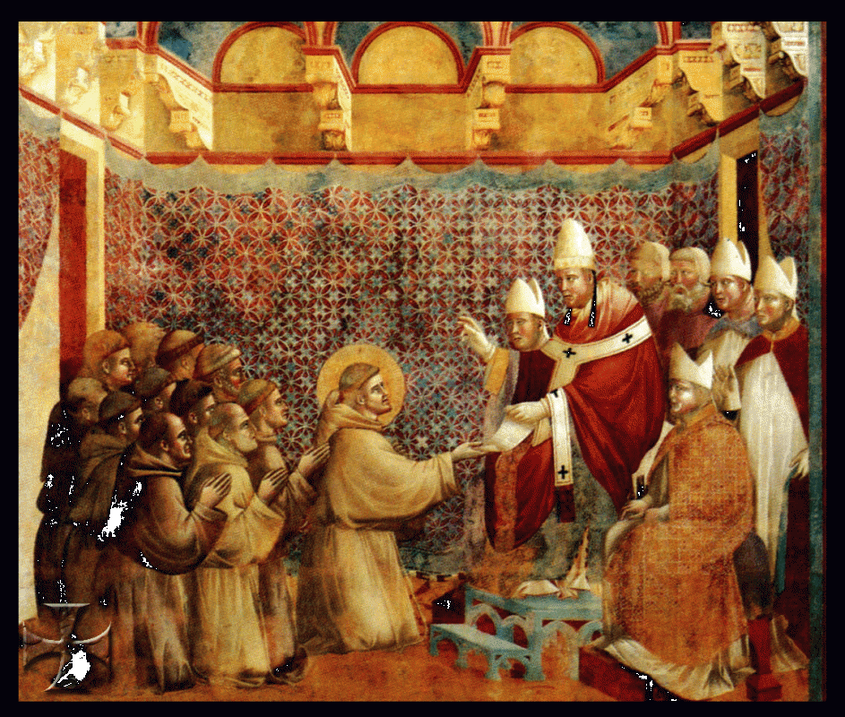
BULA PAPEŽA HONORIJA III.
O VODILU MANJŠIH BRATOV
Škof Honorij, služabnik božjih služabnikov.
Ljubljenim sinovom, bratu Frančišku
in drugim bratom iz reda manjših bratov,
pozdrav in apostolski blagoslov.
Apostolski sedež navadno ustreže
pobožnim prošnjam in dobrotno ugodi
poštenim željam prosilcev.
Vaše pobožne prošnje, dragi sinovi v Gospodu,
so nas nagnile, da vam tu napisano
Vodilo vašega reda,
ki ga je odobril naš prednik
blagega spomina papež Inocenc,
z apostolsko oblastjo potrdimo in
s tem pismom sprejmemo v varstvo.
To Vodilo je tako:

Slide 2
V imenu Gospodovem se začne življenje manjših bratov
1 Vodilo in življenje manjših bratov je spolnjevanje svetega evangelija našega Gospoda Jezusa Kristusa z življenjem v pokorščini, brez lastnine in v čistosti.
2 Brat Frančišek obljublja pokorščino in spoštovanje gospodu papežu Honoriju in njegovim zakonito izvoljenim naslednikom ter rimski Cerkvi. Drugi bratje so dolžni ubogati brata Frančiška in njegove naslednike.

Slide 3
II. Tisti, ki žele to življenje sprejeti, in kako jih je treba sprejemati
1 Tiste, ki bodo hoteli sprejeti to življenje in bodo prišli k našim bratom, naj jih pošljejo k svojim provincialnim ministrom. Samo tem in ne drugim je podeljeno dovoljenje sprejemati brate.
2 Ministri naj jih skrbno izprašajo o katoliški veri in cerkvenih zakramentih.
3 Če vse to verujejo in hočejo zvesto izpovedovati in izpolnjevati do konca;
4 in če niso oženjeni - ali če so, pa so žene že stopile v samostan, ali jim dale po pooblastilu svojega škofa dovoljenje, potem ko so že napravile zaobljubo zdržnosti; in če so žene že tako v letih, da se ne more zbuditi sum –
5 tedaj naj jim reko besede svetega evangelija (Mt 19,21), da gredo, prodajo vse svoje imetje in poskrbe, da bo razdeljeno ubogim.
6 Če tega ne morejo storiti, zadostuje njihova dobra volja.
7 Bratje in njihovi ministri naj se varujejo, da se ne bodo vmešavali v njihove časne zadeve, da bodo svobodno naredili z njimi, kakor jih bo Gospod navdihnil.
8 Če bi pa vprašali za nasvet, jih ministri lahko pošljejo h kakim bogaboječim ljudem, da bodo po njihovem nasvetu svoje dobrine razdelili ubogim.

Slide 4
9 Nato naj jim dajo obleko preizkušnje: dve tuniki brez kapuce, pas, hlače in kaparon, ki sega do pasu,
10 razen če se ministrom kdaj ne bo pred Bogom zdelo primernejše kaj drugega.
11 Po končanem letu preizkušnje naj jih sprejmejo v pokorščino, ko obljubijo vedno tako živeti in spolnjevati Vodilo.
12 Po določbi gospoda papeža jim nikakor ni dovoljeno izstopiti iz tega reda,
13 kajti po svetem evangeliju “nihče, kdor roko položi na plug in se ozira nazaj, ni pripravljen za božje kraljestvo” (Lk 9,62).
14 Tisti, ki so že obljubili pokorščino, naj imajo eno tuniko s kapuco; in če hočejo, lahko imajo še drugo brez kapuce.
15 Obuvalo smejo nositi vsi, katerim je potrebno.
16 Vsi bratje naj se preprosto oblačijo. Obleko naj z božjim blagoslovom krpajo z raševino in drugimi krpami.
17 Opominjam jih in spodbujam, naj ne prezirajo in obsojajo ljudi, katere vidijo, kako so oblečeni v mehka in pisana oblačila in kako uživajo izbrane jedi in pijače; rajši naj marveč vsak samega sebe sodi in prezira.

Slide 5
III. Molitveno bogoslužje in post; kako naj bratje hodijo po svetu
1 Kleriki naj opravljajo molitveno bogoslužje po obredu svete rimske Cerkve razen psalterija,
2 iz katerega bodo lahko imeli brevirje.
3 Laiki pa naj molijo štiriindvajset očenašev za jutranjice, pet za hvalnice; po sedem za prvo, tretjo, šesto in deveto uro, dvanajst za večernice in sedem za sklepnice.
4 Molijo naj tudi za rajne.
5 Postijo naj se od praznika vseh svetnikov do božiča.
6 Kateri se prostovoljno postijo v svetem štiridesetdnevnem postu, ki se začne z Gospodovim razglašenjem in traja štirideset dni, ki jih je Gospod posvetil s svojim svetim postom, naj prejmejo blagoslov od Gospoda; tisti pa, ki se nočejo postiti, naj ne bodo k temu prisiljeni.
7 Postijo pa naj se drugih štirideset dni do velike noči.

Slide 6
8 Ob drugih časih se niso dolžni postiti razen ob petkih.
9 V času očitne potrebe pa se bratje sploh niso dolžni telesno postiti.
10 Svojim bratom pa svetujem, jih opominjam in spodbujam v Gospodu Jezusu Kristusu, naj se ne prerekajo in prepirajo (prim. 2 Tim 2,14), kadar hodijo po svetu,
11 in naj ne sodijo drugih, ampak naj bodo krotki, miroljubni in skromni, blagi in ponižni. Z vsemi naj vljudno govore, kakor se spodobi.
12 Jezditi smejo le, če je nujno potrebno ali v bolezni.
13 V katerokoli hišo pridejo, naj najprej rečejo: Mir tej hiši (Lk 10,5). In po svetem evangeliju smejo jesti vse jedi, ki se jih prednje postavi (prim. Lk 10, 5-8).

Slide 7
IV. Bratje naj ne sprejemajo denarja
1 Vsem bratom odločno zapovedujem, naj nikakor ne sami ne po drugi osebi ne sprejemajo denarja in novcev.
2 Za potrebe bolnih bratov in obleko drugih bratov pa naj skrbijo samo ministri in kustosi po duhovnih prijateljih, kakor se jim bo zdelo primerno glede na čase, kraje in mrzle pokrajine.
3 Vedno pa velja, kakor je bilo rečeno, naj ne sprejemajo denarja in novcev.

Slide 8
V. Način dela
1 Bratje, ki jim je Gospod dal milost, da lahko delajo, naj delajo zvesto in predano.
2 Delajo naj tako, da se bodo ogibali lenobe, ki je sovražnica duše, vendar pa da ne bodo ugašali tistega duha svete molitve in pobožnosti, ki mu morajo služiti vse časne stvari.
3 Kot plačilo za delo naj sprejemajo za telo potrebne reči zase in za svoje brate, razen denarja in novcev;
4 to pa ponižno, kakor se spodobi božjim služabnikom in privržencem svetega uboštva.

Slide 9
VI. Bratje naj si ničesar ne prilaščajo; nabiranje miloščine; bolni bratje
1 Bratje naj si ničesar ne prilaščajo, ne hiše ne kraja ne druge reči.
2 Kot tujci in popotniki (1 Pt 2,11) na tem svetu naj v uboštvu in ponižnosti služijo Gospodu in zaupljivo prosijo za miloščino.
3 Tega se jim ni treba sramovati, saj je Gospod zaradi nas postal ubog na tem svetu.
4 To je tista vzvišenost najvišjega uboštva, ki je vas, moje predrage brate, postavilo za dediče in kralje nebeškega kraljestva, naredilo uboge v zemeljskih dobrinah, a povzdignilo v krepostih (prim. Jak 2,5).
5 To naj bo vaš delež, ki vodi v deželo živih (Ps 141,6).
6 Tega se, ljubljeni bratje, povsem držite; in zaradi imena našega Gospoda Jezusa Kristusa nikoli ne želite imeti nič drugega pod nebom.
7 Kjerkoli bratje so in pridejo skupaj, naj bodo domači med seboj.
8 Brez strahu naj drug drugemu razodevajo svoje potrebe; zakaj če mati hrani in ljubi svojega telesnega sina, koliko bolj mora vsakdo ljubiti in hraniti svojega duhovnega brata.
9 Če kdo izmed njih zboli, mu morajo drugi bratje streči, kakor bi želeli, da bi bili sami postreženi.

Slide 10
VII. Pokora, ki naj se naloži bratom, če grešijo
1 Če bi sovražnik zapeljal katere od bratov, da bi smrtno grešili, naj se zaradi grehov, za katere je med brati določeno, da se je treba zateči k samim provincialnim ministrom, čim prej in brez odlašanja napotijo k le-tem.
2 Če so ministri duhovniki, naj jim usmiljeno nalože pokoro, če pa niso duhovniki, naj poskrbe, da jo bodo naložili drugi redovni duhovniki, kakor se jim bo zdelo v Bogu primerneje.
3 Varovati se morajo, da se ne bodo jezili ali vznemirjali zaradi greha kakega brata, ker jeza in nemir ovirata ljubezen v njih samih in v drugih.

Slide 11
VIII. Volitve generalnega ministra tega bratstva in binkoštni kapitelj
1 Bratje morajo vedno imeti enega izmed bratov tega reda za generalnega ministra in služabnika vsega bratstva. Njemu so dolžni neomajno pokorščino.
2 V primeru njegove smrti provincialni ministri in kustosi izvolijo naslednika na binkoštnem kapitlju, na katerem se morajo provincialni ministri vselej zbrati tam, kjer določi generalni minister;
3 in sicer enkrat v treh letih, lahko pa tudi v daljšem ali krajšem razdobju, kakor določi omenjeni minister.
4 Če bi kdaj provincialni ministri in kustosi spoznali, da omenjeni minister ni sposoben za službo in splošno korist bratov, si morajo bratje, ki imajo volilno pravico, v božjem imenu izvoliti drugega za kustosa.
5 Po binkoštnem kapitlju lahko posamezni ministri in kustosi še isto leto, če hočejo in se jim zdi primerno, v svojih kustodijah skličejo enkrat brate na kapitelj.

Slide 12
IX. Pridigarji
1 Bratje naj ne pridigajo v škofiji kakega škofa, če bi jim to prepovedal.
2 Nihče izmed bratov naj si tudi ne drzne ljudem pridigati, dokler ga generalni minister tega bratstva ne izpraša in potrdi ter mu dovoli pridigarsko službo.
3 Prav tako opominjam in spodbujam brate, naj bo njihovo govorjenje v pridigah dobro preudarjeno in dostojno, v korist in spodbudo ljudstva,
4 kateremu naj oznanjajo grehe in kreposti, kazen in slavo s kratkimi govori, ker je tudi Gospod na kratko govoril na zemlji (prim. Rim 9,28).

Slide 13
X. Opominjanje in poboljševanje bratov
1 Bratje, ki so ministri in služabniki drugih bratov, naj svoje brate obiskujejo in opominjajo ter jih ponižno in z ljubeznijo svare. Ničesar naj jim ne ukazujejo, kar bi bilo v nasprotju z njihovo dušo ali z našim Vodilom.
2 Bratje, ki so podložni, pa naj se zavedajo, da so se zaradi Boga odpovedali lastni volji.
3 Zato jim odločno zapovedujem, naj ubogajo svoje predstojnike v vsem, kar so Gospodu obljubili spolnjevati in ni proti vesti in našemu Vodilu.
4 Če so kje bratje, ki bi vedeli in spoznali, da ne morejo spolnjevati Vodila po duhu, se morajo in morejo obrniti na svoje ministre.
5 Ministri naj jih sprejmejo ljubeznivo in dobrotljivo in naj bodo do njih tako domači, da bodo (bratje) lahko z njimi govorili in ravnali kot gospodarji s svojimi služabniki;
6 zakaj tako mora biti, saj so ministri služabniki vseh bratov.

Slide 14
7 Svarim pa in opominjam v Gospodu Jezusu Kristusu, naj se bratje varujejo vsake prevzetnosti, prazne častihlepnosti, nevoščljivosti, lakomnosti, skrbi in prizadevanja za ta svet, opravljanja in godrnjanja.
8 Neuki naj se ne trudijo za učenost, ampak naj skrbe, da bodo predvsem hrepeneli po Gospodovem duhu in njegovi sveti dejavnosti,
9 da bodo molili k njemu s čistim srcem, da bodo ponižni, potrpežljivi v preganjanju in bolezni,
10 da bodo ljubili tiste, ki nas preganjajo, sramotijo in obtožujejo, saj Gospod pravi: “Ljubite svoje sovražnike in molite za tiste, ki vas preganjajo in obrekujejo” (Mt 5,44).
11 “Blagor njim, ki so zaradi pravice preganjani, zakaj njih je nebeško kraljestvo” (Mt 5,10).
12 “Kdor pa bo vztrajal do konca, ta bo rešen.” (Mt 10,22).

Slide 15
XI. Bratje naj ne hodijo v ženske samostane
1 Odločno zapovedujem vsem bratom, naj nimajo sumljivih stikov in pogovorov z ženskami
2 in naj ne hodijo v samostane redovnic; tja smejo le tisti, ki jim je apostolski sedež dal posebno dovoljenje.
3 Naj tudi ne bodo botri moškim ali ženskam, da ne bi ob tej priložnosti prišlo do kakega pohujšanja med brati ali po bratih.

Slide 16
XII. Tisti, ki bodo šli med Saracene in druge nevernike
1 Sleherni izmed bratov, ki bi po božjem navdihu hoteli iti med Saracene in druge nevernike, naj prosijo za dovoljenje svoje provincialne ministre.
2 Ministri pa naj dajo dovoljenje samo tistim, za katere bodo spoznali, da so sposobni za to poslanstvo.
3 Poleg tega pod pokorščino zapovedujem ministrom, naj prosijo gospoda papeža za enega od kardinalov svete rimske Cerkve, ki bo to bratstvo vodil, ščitil in opominjal,
4 da bomo vedno pokorni in podložni tej sveti Cerkvi ter stanovitni v katoliški veri živeli v uboštvu in ponižnosti ter po svetem evangeliju našega Gospoda Jezusa Kristusa, kar smo trdno obljubili.

Slide 17
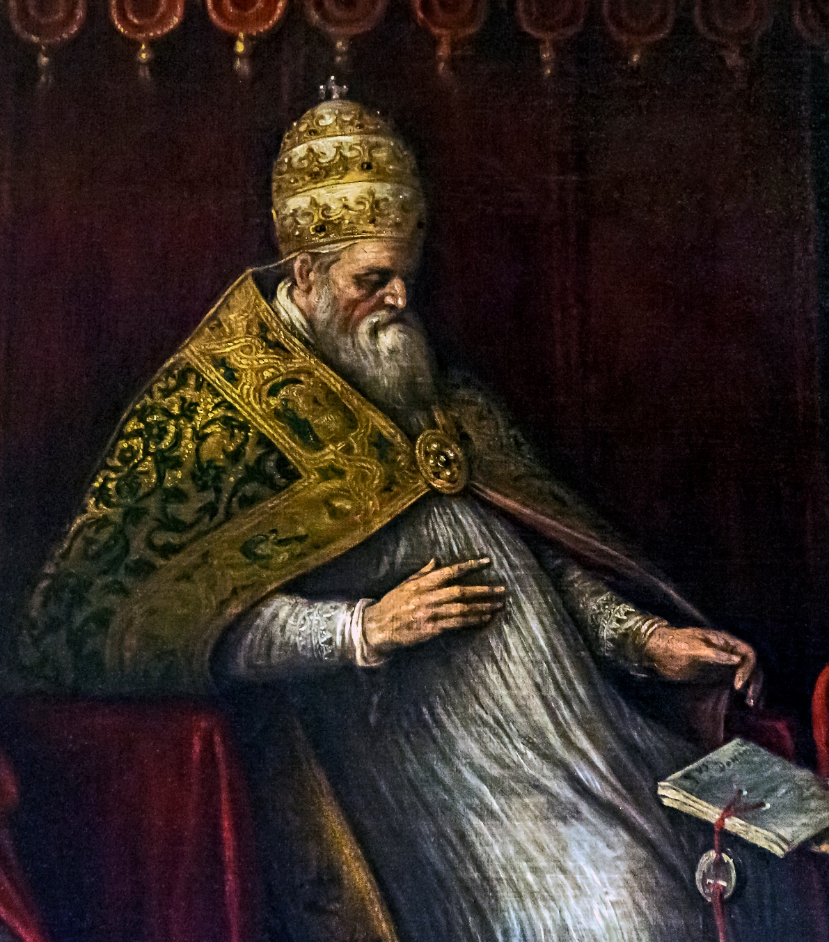
Prav nikomur torej ni dovoljeno
te listine, ki smo jo potrdili,
kršiti ali ji drzno nasprotovati.
Če bi si pa kdo drznil in poskusil,
naj ve, da si bo nakopal jezo
vsemogočnega Boga in
njegovih blaženih apostolov
Petra in Pavla.
V Lateranu, dne 29. novembra,
v osmem letu našega
papeževanja (1223).

